Slide 1
Καρκίνος Προστάτη
Κιττυ Παυλάκη

Slide 2
Ανατομικές Σχέσεις

Slide 3
ΠΜ
ΠΜ
ΜΖ
ΜΖ

Slide 4
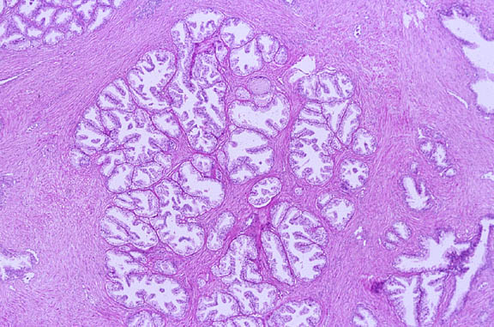

Slide 5
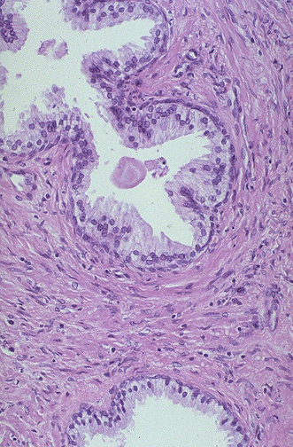

Slide 6
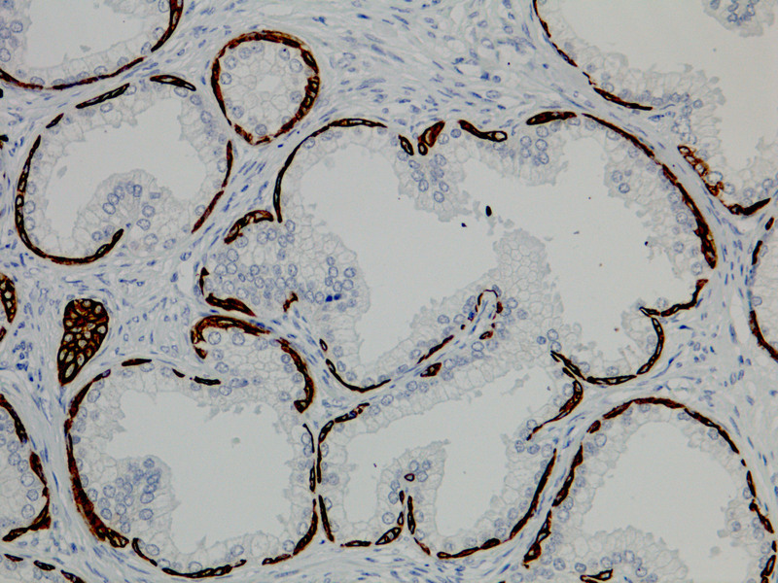
Βασικός κυτταρικός στοίχος: Ker 903, p63

Slide 7
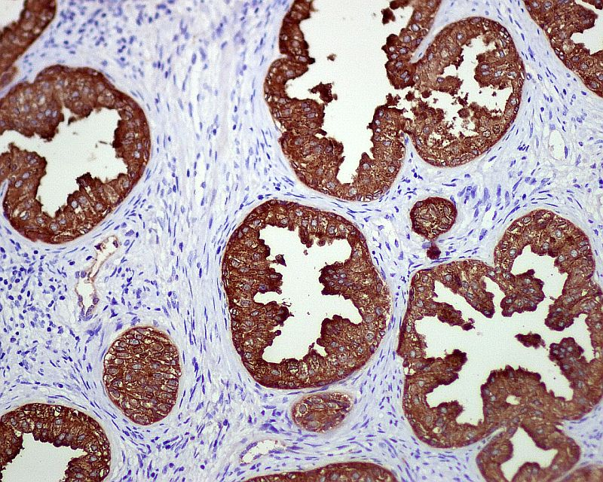
Στοίχος εκκριτικών κυττάρων: PSA

Slide 8
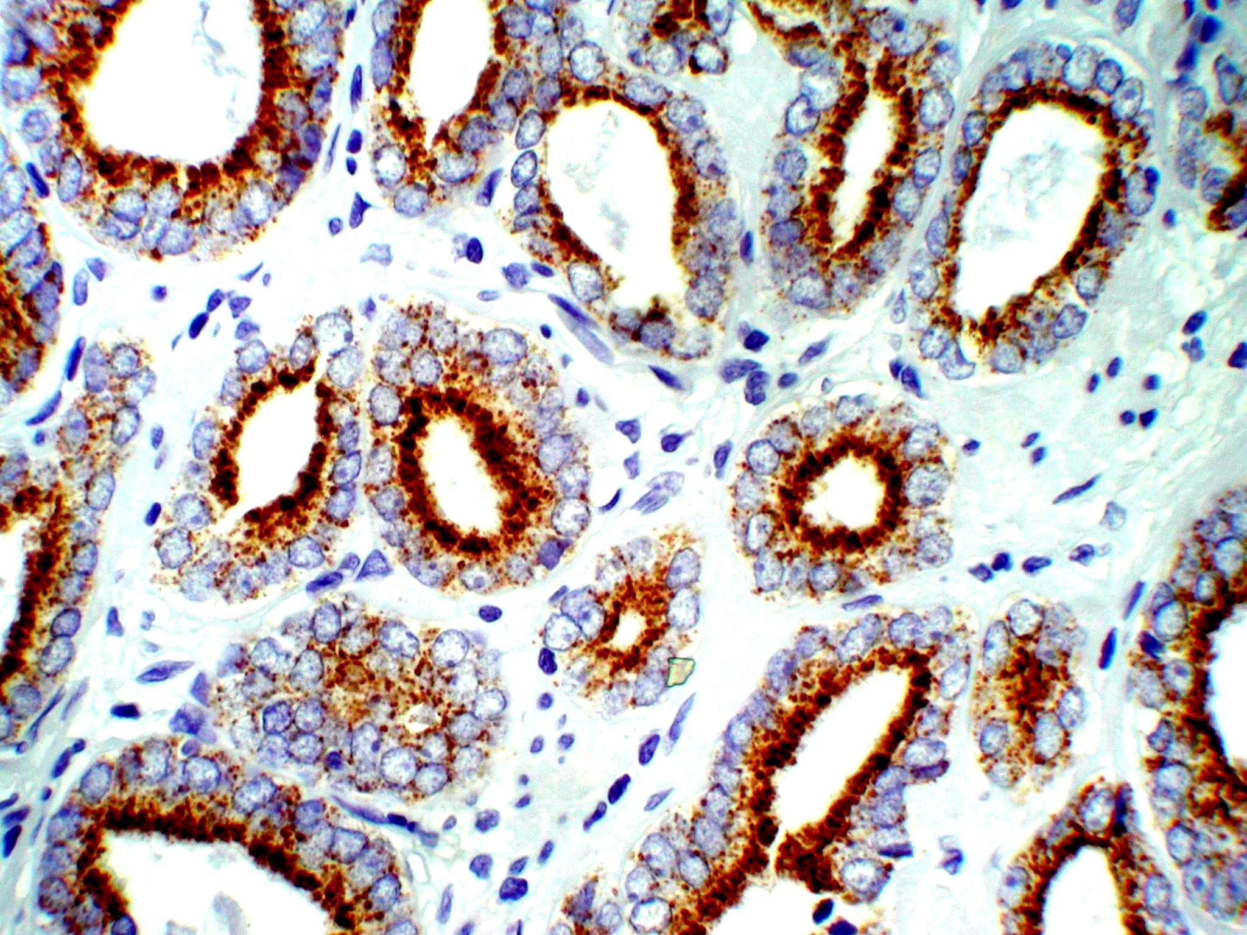
Κακόηθες προστατικό επιθήλιο: P504S

Slide 10
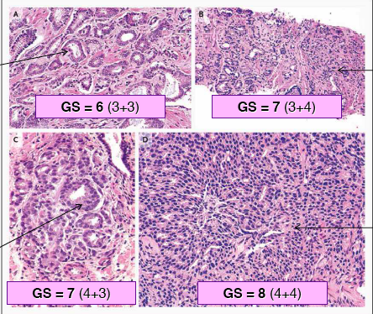
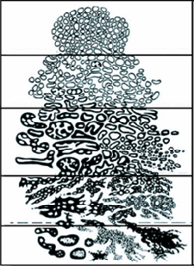

Slide 11
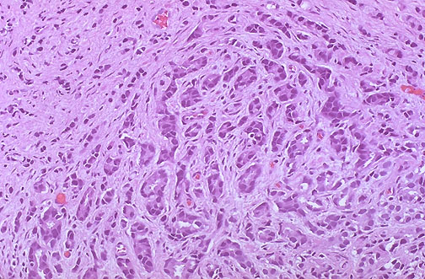

Slide 12
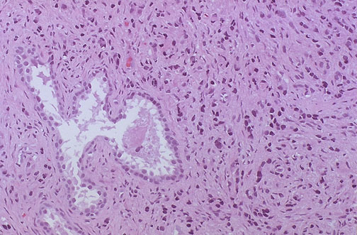

Slide 13
Μορφολογικά κριτήρια προστατικού καρκινώματος
Πυρηνικά
Αυξημένο μέγεθος
Υπερχρωμασία
Προέχον πυρήνιο
Μιτώσεις
Κυτταροπλασματικά
Αμφιφιλία
Ευθέα αυλικά όρια
Ενδοαυλικά
Ηωσινοφιλικό πυκνό έκκριμα
Βασεοφιλική βλεννώδης έκκριση
Κρυσταλλοειδή
Εγείρουν έντονη υπόνοια προστατικού καρκίνου

Slide 14
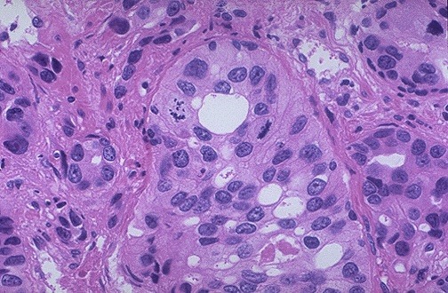
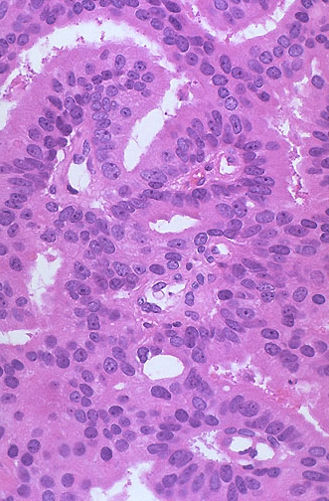
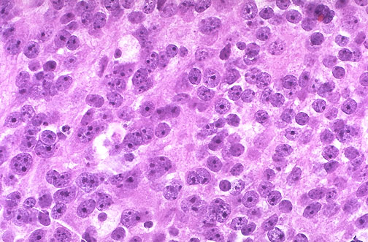

Slide 15
Αρχιτεκτονικά κριτήρια
Η παρουσία φυσιολογικών προστατικών αδενίων ανάμεσα στα «ύποπτα» αδένια
2. Η αναγνώριση «ύποπτων» αδενίων που τέκμουν το στρώμα

Slide 16
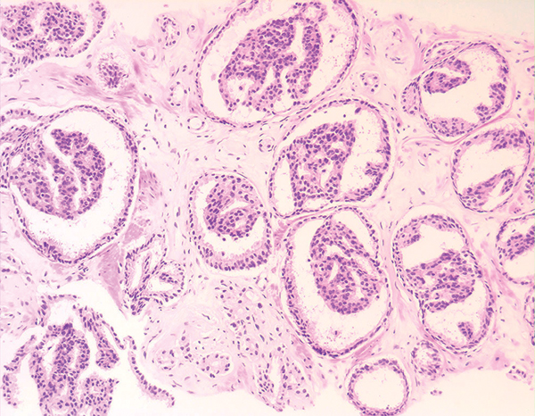
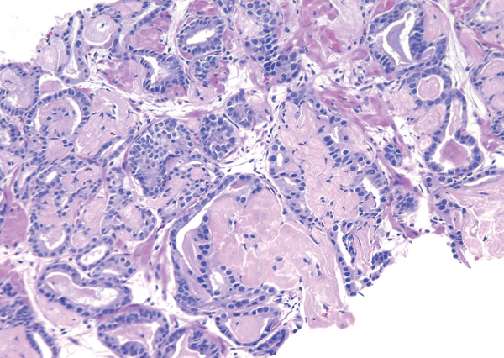
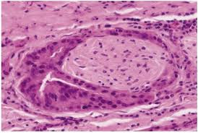
Μορφολογικά στοιχεία διαγνωστικά καρκινώματος
Δομές που «μιμούνται» σπειράματα (glomeruloids)
Μικροόζοι κολλαγόνου
Περινευρική διήθηση

Slide 17
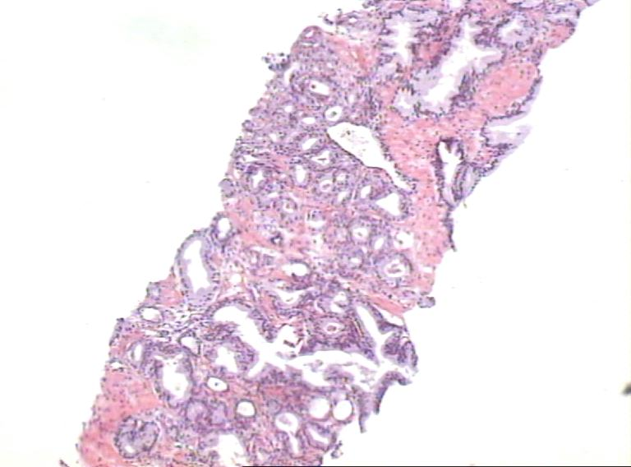
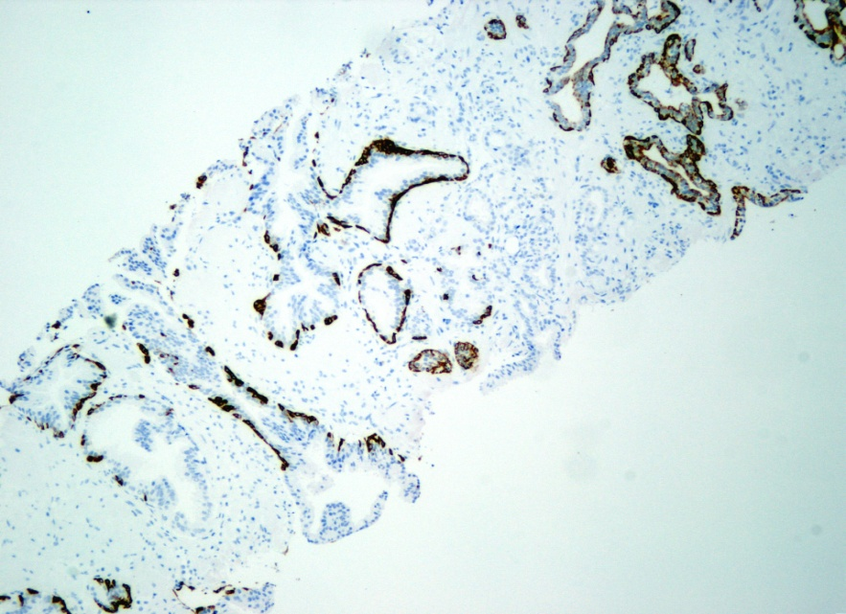
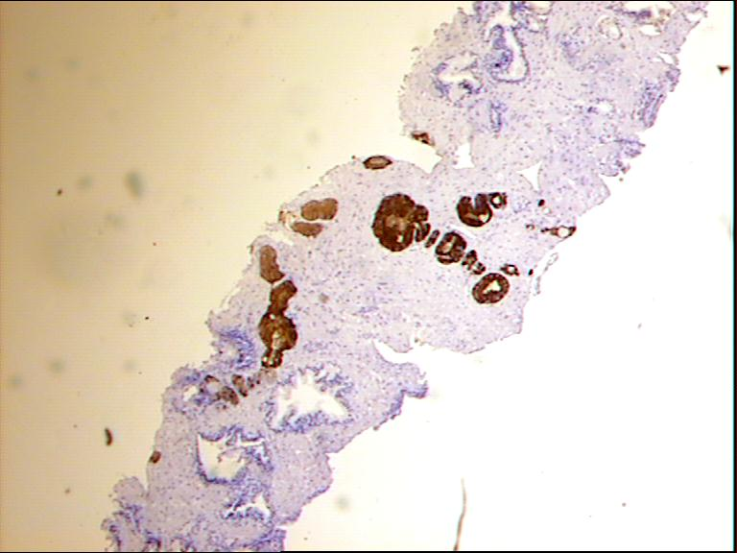
Η συμβολή της ανοσοϊστοχημείας
34βE12
Προστατικός καρκίνος
PSA (+)
34βΕ12 (-)
P63 (-)
P504S (+)
P504S

Slide 18
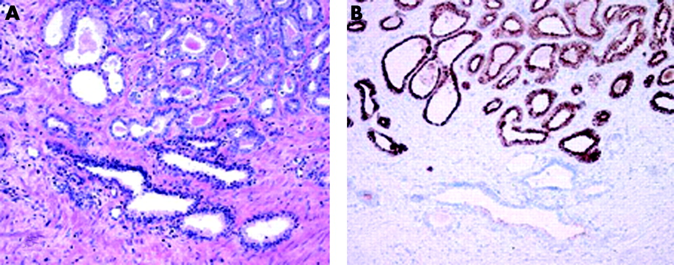

Slide 19
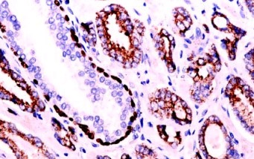

Slide 20
Η διάγνωση προστατικού καρκίνου γίνεται σε υλικό προστατικής βιοψίας

Slide 21
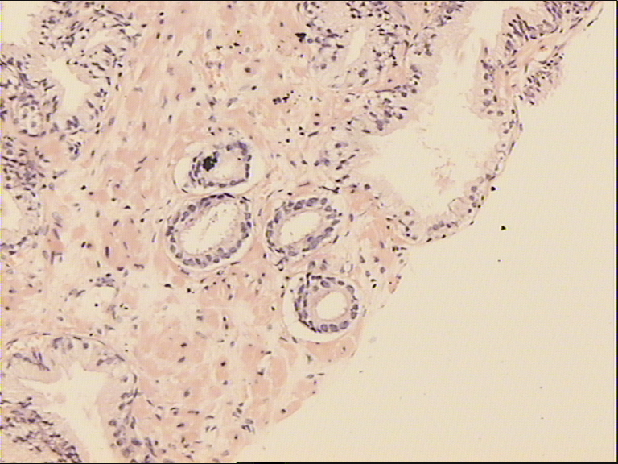
Να επεξεργαζόμαστε άψογα το υλικό
Τρείς χρήσιμες συμβουλές:
Ποτέ μόνο 1 ή πάνω από 4 τομές σε ένα πλακάκι
Τουλάχιστον 3 κατά βάθος τομές με λήψη ενδιάμεσων αχρωμάτιστων τομών
Η αιματοξυλίνη-ηωσίνη να βάφει αχνό ή διαυγές το κυτταρόπλασμα των φυσιολογικών αδενίων

Slide 22
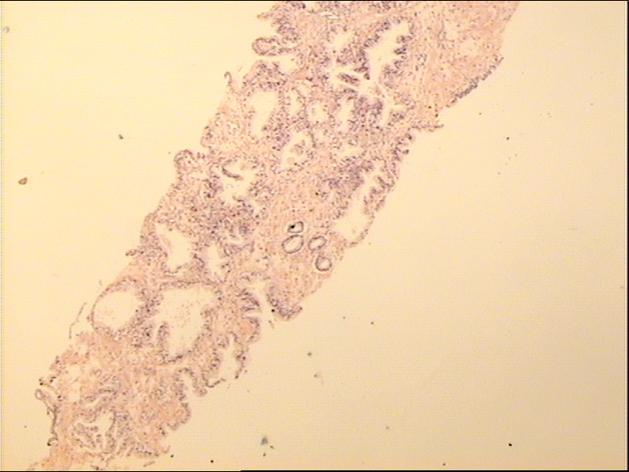

Slide 23
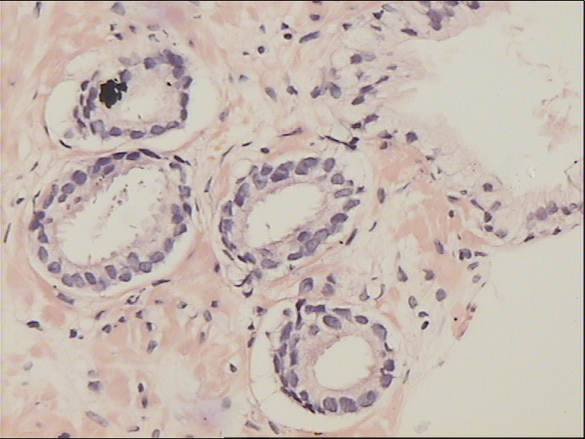
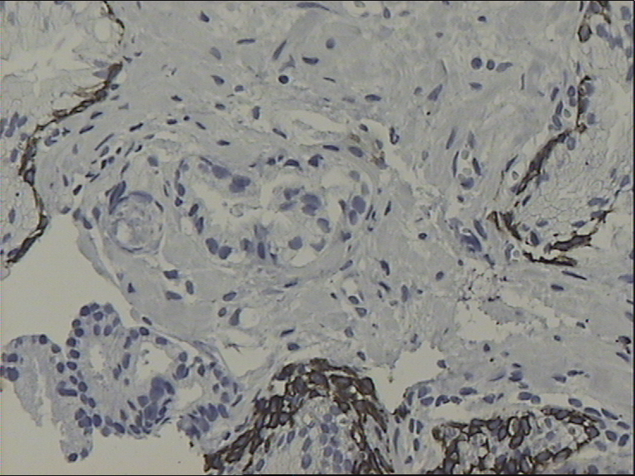
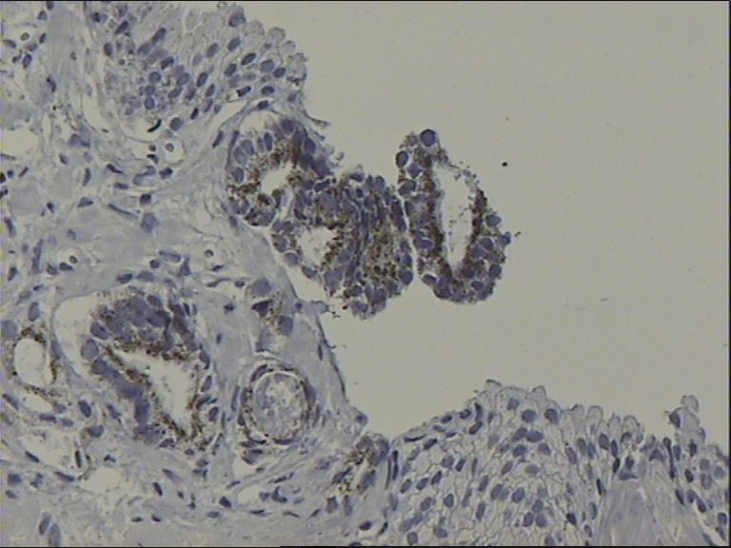
Ker903
P504S

Slide 24
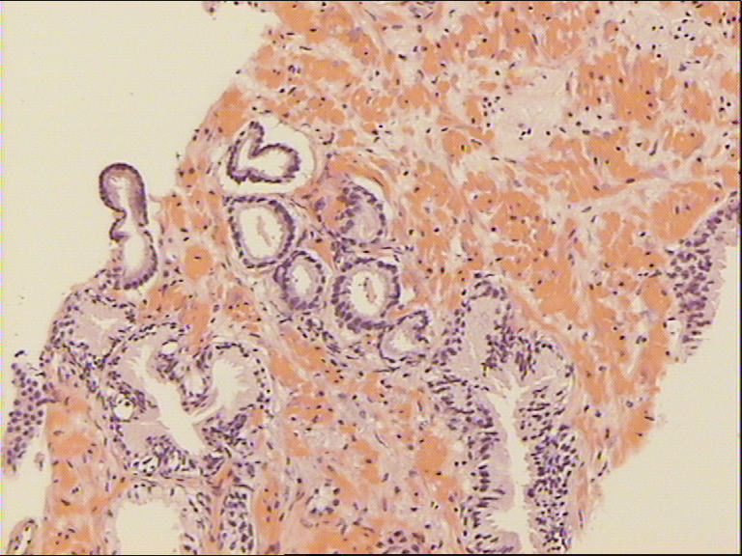

Slide 25
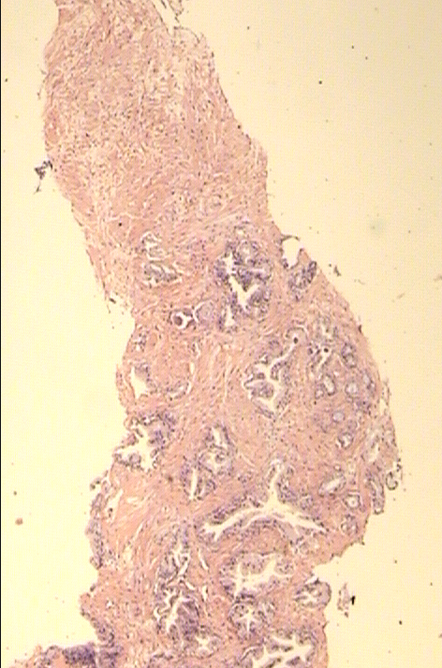
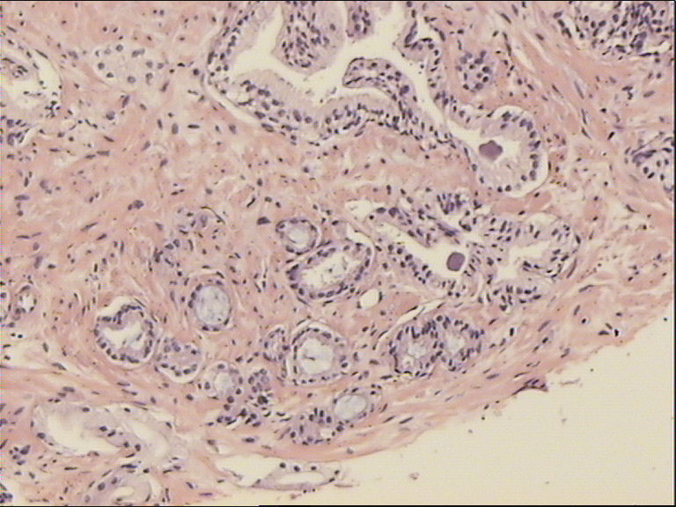

Slide 26
Πολύ σημαντική η αξιολόγηση σε σχέση με τα άλλα ευρήματα του ασθενούς

Slide 27
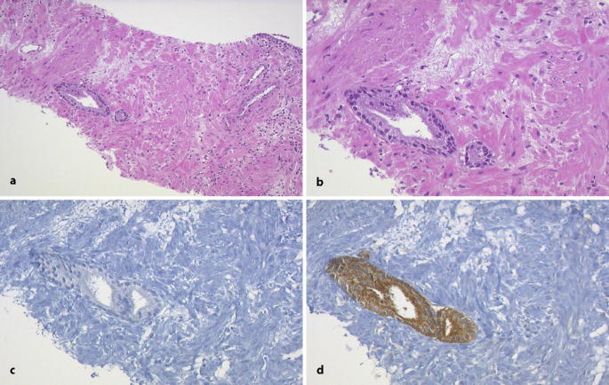
ker903
P504S

Slide 28
Άνδρας 80 ετών με PSA 100!!!
Θα το λέγατε καρκίνωμα?
PSA
P504S

Slide 29
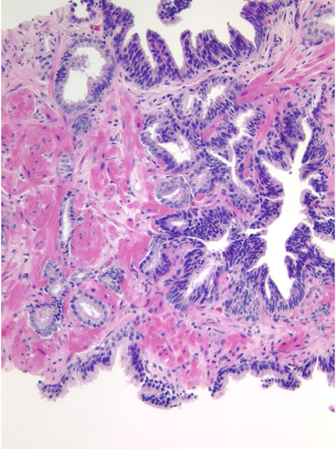
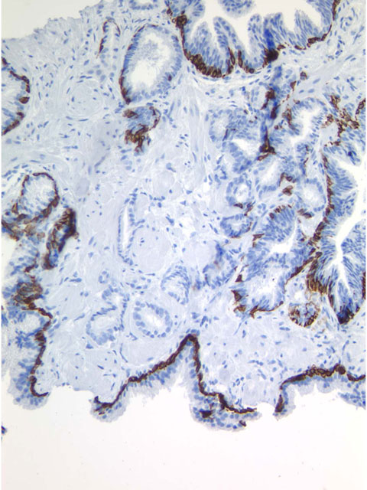
Υψηλόβαθμο ΡΙΝ + καρκίνος

Slide 30
Η έννοια του «πολλαπλασιασμού μικρών άτυπων αδενίων» (ASAP)
William Murphy: ASAP is a bad idea
We legitimize uncertainty by expressing it in terms that can look like diagnosis

Slide 31
ASAP δεν είναι μια παθολογοανατομική οντότητα αλλά μια διάγνωση εξ αποκλεισμού
Οι βιοψίες που διαγιγνόσκονται ως ASAP ανοίκουν σε δύο κατηγορίες :
1) Ποιοτικά ανεπαρκείς κυτταρο-αρχιτεκτονικοί χαρακτήρες
απουσία προέχοντος πυρηνίου ή ευμεγέθους πυρήνα
2) Ποσοτικά ελάχιστη γραμμική επέκταση ή πολύ λίγα αδένια
1-3 μικρά αδένια

